Slide 1
Magasszintű programozási nyelvek I.
Bevezetés és a programozási nyelvek evolúciója
Kovásznai Gergely

Slide 2
1. generáció = Gépi kód
A program számok sorozata
1 utasítás = 1 szám
1 memória cím = 1 szám
Nincsenek változók
Nincsenek ciklusok
Nincsenek eljárások

Slide 3
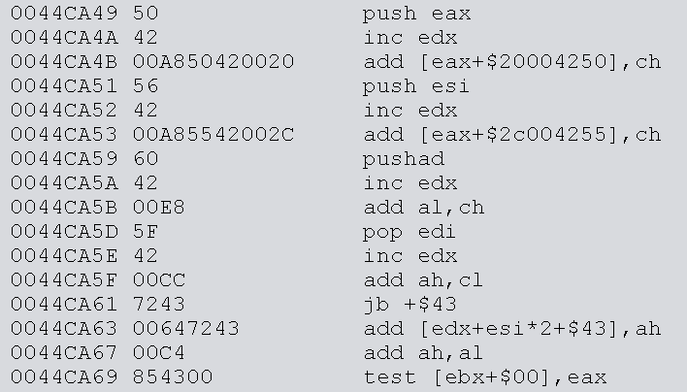
Gépi kód
Mem.cím Gépi kód Assembly utasítás

Slide 4
Gépi kód
Előnyök:
Szuper gyors
(Elméletileg) minimális memória felhasználás
Adott CPU-hoz és hardver elemekhez optimalizálható
Hátrányok:
Nehéz olvasni, módosítani és bug-okat keresni
A program CPU-függő

Slide 5
2. generáció = Assembly nyelvek
PARADIGMAVÁLTÁS!
Mnemonikok kódolják az utasításokat (rövid, könnyen megjegyezhető szócskák)
pl. MOV = „move”
1 utasítás = 1 mnemonik
Könnyebb olvasni a forráskódot és könnyebb a bug-okra/elírásokra rátalálni

Slide 6
Assembly nyelvek
Mem.cím Gépi kód Assembly utasítás

Slide 7
Assembly nyelvek
Új fogalmak jelennek meg:
Forráskód: a program szöveges specifikációja
Fordító: alkalmazás, mely lefordítja a forráskódot
Tárgykód: a forráskód fordításának eredményeképp előálló (gépi) kód
Forráskód
fordítás
Tárgykód

Slide 8
Assembly nyelvek
Megjelennek a „primitív” változók:
Azonosítókat rendelünk memóriacímekhez
Könnyebben olvasható, nehezebb hibázni
Könnyebb módosítani a forráskódot: a forráskódnak csak 1 pontján kell átírni a memóriacímet
X_SUGAR 5420
Y_SUGAR 5422
add ax,[X_SUGAR]

Slide 9
Assembly nyelvek
Ami még hiányzik a változókból:
Nincs típusinformáció
Az azonosító inkább "konstansként" funkcionál
A memóriacím lefoglalását a programozónak kell elvégeznie (és nem automatikusan történik)

Slide 10
Assembly nyelvek
Megjelennek a „primitív” típusok:
Típusneveket rendelünk változóazonosítókhoz
Egyetlen céllal: a memóriaszükségletet specifikálni
pl. WORD = 2 bájt
Lehetségessé válik az, hogy a mem foglalást inkrementálisan oldjuk meg (automatikusan)
WORD X_SUGAR
WORD Y_SUGAR
add ax,[X_SUGAR]

Slide 11
Assembly nyelvek
Ami még hiányzik a típusokból:
Nincs típusellenőrzés
pl. megengedett egy 4-bájtos változó 2-bájtosként való használata
Nincs szemantikus ellenőrzés a típushasználat során
pl. bool, char, byte mind 1-bájtos típusok, de különbözik a szemantikájuk
Nincs élettartam-menedzsment
Nincs hatáskör-menedzsment

Slide 12
Assembly nyelvek
Megjelennek a „primitív” ciklusok:
Az ugróutasítások célpontját azonosítóval megjelöljük
Loop_again:
push ax
mov ax,cx
jnz @Loop_again

Slide 13
Assembly languages
Megjelennek a „primitív” eljárások:
Az eljárás belépési pontját egy azonosító jelöli
A visszatérési pontokat megjegyzi a futtatórendszer (egy belső stacket használ)
Procedure_name:
push ax
mov ax,cx
ret
…
call @ Procedure_name

Slide 14
Assembly nyelvek
Ami még hiányzik az eljárásokból:
Ezek még nem "igazi" eljárások
akár az eljárás közepére is ugorhatsz
Nincs standard módja az eljárások paraméterezésének
Nincs standard módja az értékkel való visszatérésnek
Az assembly még mindig CPU-függő!

Slide 15
3. generáció = Procedurális nyelvek
PARADIGMAVÁLTÁS!
A cél, hogy általános célú eljárásokat/függvényeket írjunk
Standard mód a paraméterezésre
Standard mód az értékkel való visszatérésre
Példák: Basic, Pascal, C

Slide 16
Procedurális nyelvek
3 alapvető programozási szerkezet:
Szekvencia
Szelekció
Ciklus
Utasításblokkokat is ki tudunk alakítani a változók élettartam- és hatáskör-menedzsmentjéhez.

Slide 17
Procedurális nyelvek
Megjelennek az „igazi” típusok:
Alaptípusok, mint pl. bool, char, int, float, stb.
Összetett típusok, mint pl. tömbök, rekordok, stb.
Minden egyes változóhoz típust kell rendelnünk (ezt változódeklarációnak nevezzük)
Változók értékadásakor típusellenőrzés

Slide 18
Procedurális nyelvek
Megjelennek az „igazi” eljárások/függvények:
Formális paramétereket lehet megadni
Automatikusan ellenőrzi a rendszer, hogy vajon az aktuális paraméterek illeszkednek-e a formális paraméterekre
procedure DisplayPoint(X: Integer, Y: Integer);
…
DisplayPoint(100,200);

Slide 19
Procedurális nyelvek
Könnyebben olvasható
Gyorsabban írható és módosítható, hiszen általános célú eljárásokat használunk
Biztonságosabb
(Elméletileg) CPU-független

Slide 20
3.5. generáció = Objektum-orientált prog. (OOP) ny.
PARADIGMAVÁLTÁS!
De ez nem egy új generáció.
Adatok és eljárások/függvények szorosan integrálódnak
Saját típusok definiálhatóak, korlátok nélkül
Könnyebb a való világot modellezni
Példák: SmallTalk, C++, Objective-C, Java, C#

Slide 21
4. generáció = Specializált nyelvek
Speciális célra való nyelvek
pl. adatbázis-kezelés, matematika, grafika
A szintaxis hasonló a természetes nyelvekéhez (pl. angol)
Könnyű olvasni és megtanulni
(Elméletileg) még nem hozzáértők is felfogják
Példák: SQL, Mathlab, R
Bizonyos 3. generációs szkriptnyelvek rendelkeznek 4. generációs képességekkel. Példák: Perl, Python, Ruby, Swift

Slide 22
5. generáció = Mesterséges intelligencia (MI) nyelvek
Majdnem mint a természetes nyelvek
Egy tudásbázist kell megadnod
Aztán lekérdezéseket írnod
Fejlesztés alatt: specializált CPU-k direktben értelmezik a forráskódot
Példa: Prolog

Slide 23
Programozási paradigma szerinti másfajta osztályozás
Imperatív nyelvek: A forráskód utasítások sorozata, melyet a számítógép végrehajt. Példák: procedurális és OOP nyelvek
Deklaratív nyelvek: A forráskód azt specifikálja, hogy mit akarunk megoldani. (És nem azt, hogy hogyan.)
Funkcionális programozás: A program egy hatalmas kiértékelendő függvény. Példa: LISP
Logikai programozás: A program logikai kifejezésekből áll. Példa: Prolog

